Slide 1
ՍՈՑԻԱԼԱԿԱՆ ՑՈՒՑԱՆԻՇՆԵՐԻ ՀԱՄԱԽՄԲՎԱԾ ՀԱՇՎԵՏՎՈՒԹՅՈՒՆ
ՀՀ վարկային կազմակերպությունների միություն
17 նոյեմբերի, 2016թ․

Slide 2
Հաշվետվության նպատակը
Գնահատել ֆինանսական կազմակերպություններում սոցիալական նպատակների սահմանման կարևորությունը:
Գնահատել, թե որքանով են կազմակերպություններում ներդրված կանոնակարգերը և աշխատանքային սկզբունքները նպաստում այդ նպատակների իրագործմանը:
Համեմատման բազա ստեղծել տարբեր երկրների և տարածաշրջանների միջև՝ սոցիալական նպատակների կառավարման ցուցանիշների համեմատության և լավագույն փորձի հիման վրա ընդունելի չափորոշիչների սահմանման համար:

Slide 3
Ծրագրի նկարագիրը
Ծրագրի հիմնական նպատակն է խթանել Սոցիալական ցուցանիշների կառավարման համընդհանուր չափորոշիչների տարածումն ու կիրառումը ֆինանսական կազմակերպությունների շրջանում:
Ծրագիրն իրականացվել է Միկրոֆինանսական կենտրոնի նախաձեռնությամբ՝ SP (Social Performance) -Fund հիմնադրամի շրջանակներում, որը ստեղծվել է 2011թ. Միկրոֆինանսական կենտրոնի կողմից՝ Ֆորդ հիմնադրամի աջակցությամբ:
2016թ. ծրագրերը ներառում են կարողությունների զարգացում և աջակցություն ազգային ասոցիացիաներին և միկրոֆինանսական կազմակերպություններին՝ սոցիալական ցուցանիշների կառավարման գործնական կիրառության ուղղությամբ, SPI4 գործիքի միջոցով:
Համախմբված հաշվետվություն պատրաստելու նպատակով ծրագիրրն այս փուլում համագործակցում է 9 ազգային ասոցիացիաների հետ:

Slide 4
Մասնակից երկրներ
There are 9 countries through 9 networks:
ԵՐԿԻՐ | ԱՍՈՑԻԱՑԻԱՅԻ ԱՆՎԱՆՈՒՄԸ
Ադրբեջան | AMFA
Բոլիվիա | FINRURAL
Բրազիլիա | AMCRED
Կիրգիզստան | AMFI
Հայաստան | UCORA
Նեպալ | CMF
Պակիստան | PMN
Պերու | COPEME
Ֆիլիպիններ | MCPI
Եվս 12 միկրոֆինանսական կազմակերպություն համաֆինանսավորման տեսքով աջակցություն են ստացել ամբողջական սոցիալական աուդիտ անցնելու համար:
(Էկվադոր, Ալբանիա, Ադրբեջան, Բրազիլիա, Կիրգիզստան, Ֆիլիպիններ, Պակիստան և Վիետնամ)

Slide 5
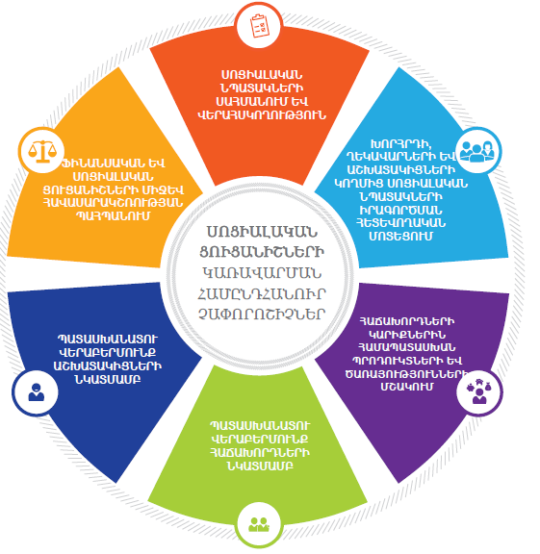
Սոցիալական ցուցանիշների կառավարման համընդհանուր չափորոշիչներ
2012 թվականին SPTF աշխատանքային խմբի կողմից հրապարակված չափորոշիչներ, որոնք մշակվել են սոցիալական ցուցանիշների կառավարման միջազգային լավագույն փորձի հիման վրա:

Slide 6
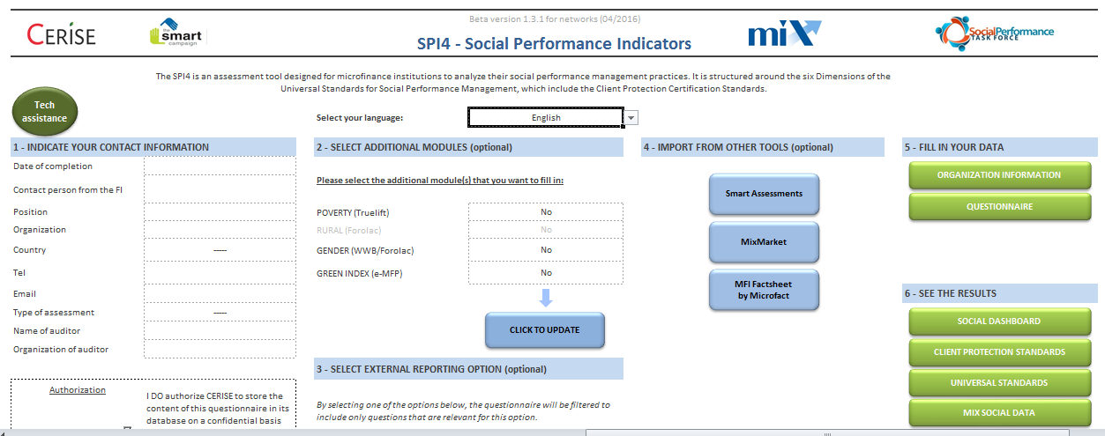
SPI4 գործիք
Excel ծրագրի հիման վրա ստեղծված 200 հարցից բաղկացած հարցաշար, որն անդրադառնում է սոցիալական ցուցանիշների կառավարման համընդհանուր չափորոշիչների բոլոր 6 բաղադրիչներին,
Հնարավորություն է տալիս ֆինանսական կազմակերպություններին ինքնագնահատում իրականացնել՝ հասկանալու համար չափորոշիչներին իրենց համապատասխանությունը,
Ներառում է Smart Campaign-ի հաճախարդների շահերի պաշտպանությանն առնչվող բոլոր սկզբունքները:

Slide 7
Համախմբված հաշվետվության ցուցանիշների ընտրությունը
Ցուցանիշների ընտրությունը կատարվել է 2015-2016թթ. տարբեր երկրներում շահագրգիռ կազմակերպությունների հետ հանդիպումների և քննարկումների հիման վրա:
Հայաստանում տեղի ունեցած հանդիպումները.
ՎԿՄ անդամների համար սեմինար-քննարկում,
Հանդիպում ԿԲ սպառողների շահերի պաշտպանության կենտրոնի մասնագետների հետ,
Քննարկումներ ոլորտում հետաքրքրված ներդրողների հետ (ADB, Finance in Motion/EFSE, OikoCredit, Symbiotics, Triodos, Triple Jump):

Slide 8
Մասնակից կազմակերպություններ
Հաշվետվությունը պատրաստվել է 9 վարկային կազմակերպություններից ստացված տվյալների հիման վրա

Slide 9
Ֆինանսական ցուցանիշների ամփոփ նկարագիր
ՑՈՒՑԱՆԻՇՆԵՐ | 2015
Տեղեկատվություն տրամադրող անդամների թիվը | 9
Մասնաճյուղերի ընդհանուր քանակ | 134
Համախառն վարկային պորտֆել (դրամ) | 85,057,956,776
Ակտիվ հաճախորդներ | 126,234
Ռիսկային պորտֆել 30 օրից ավել | 3.5%
Դուրս գրումներ | 2.2%
Կին հաճախորդների մասնաբաժինը | 47.6%
Գյուղական վայրերից հաճախորդների մասնաբաժինը | 54.7%
Գործառնական ինքնակայունություն (OSS) | 94.9%
Ֆինանսական ծախսերի գործակից | 14.1%
Գործառնական ծախսերի գործակից | 18.9%
Պորտֆելի եկամտաբերություն | 20.5%

Slide 10
Հիմնական խոչընդոտները
Ցածր եկամուտ ունեցող և աղքատ բնակչության հասանելիության գնահատման դժվարություն՝ կապված առանձին հետազոտությունների բացակայության և տարբեր կազմակերպությունների կողմից տարբեր ցուցանիշների օգտագործման հետ (աղքատության գիծ, մեկ շնչի հաշվով ՀԱԵ, սպառողական զամբյուղ),
Հաճախորդների գերպարտքայնության վերաբերյալ ամփոփ վերլուծության բացակայություն,
Տրամադրված ոչ ֆինանսական ծառայությունների և համայնքային ներդրումների՝ հաճախորդների վրա ունեցած ազդեցության գնահատման վերաբերյալ հետազոտությունների բացակայություն:

Slide 11
Սոցիալական նպատակների սահմանում
Կազմակերպությունների առաքելության մեջ ներառված սոցիալական նպատակները
Ընդլայնել ֆինանսական ներգրավվածությունը՝ տրամադրելով հասանելի ֆինանսական ծառայություններ (78%)
Բարելավել ցածր եկամուտ ունեցող ընտանիքների կյանքի որակը (56%)
Նվազեցնել աղքատության մակարդակը (33%)

Slide 12
Սոցիալական նպատակների սահմանում
Կազմակերպությունների ռազմավարության մեջ ներառված սոցիալական նպատակները

Slide 13
Վերլուծության արդյունքները
Աշխարհագրական ծածկույթ

Slide 14
Վերլուծության արդյունքները
Պրոդուկտներ

Slide 15
Վերլուծության արդյունքները
Պրոդուկտներ

Slide 16
Վերլուծության արդյունքները
Համախառն վարկային պորտֆելի բաշխումը

Slide 17
Վերլուծության արդյունքները
Հաճախորդների նկարագիրը

Slide 18
Վերլուծության արդյունքները
Սպառողների շահերի պաշտպանություն
Ֆինանսական համակարգի հաշտարար ներկայացված բողոքների քանակը-89
Քննության ընդունված գործերի քանակը-14, որից՝
5- հաշտեցում,
2-բավարարում,
1- դադարեցում,
6-մերժում:

Slide 19
Վերլուծության արդյունքները
Գերպարտքայնության կանխում

Slide 20
Վերլուծության արդյունքները
Աշխատակազմի պայմանագրային իրավունքները

Slide 21
Վերլուծության արդյունքները
Աշխատողների գնահատման սոցիալական կատարողականի գործոնները

Slide 22
Վերլուծության արդյունքները
1 տարի և ավել տևողությամբ աշխատողներ | 81.8%
Վերջին 1 տարվա ընթացքում աշխատանքից դուրս եկածներ | 12.6%
Աշխատողների գնահատման և առաջխաղացման սահմանված մեխանիզմներ | 77 %
Պաշտոնի բարձրացում ստացած աշխատողներ | 27%
Առաջխաղացման արդյունքում ղեկավար պաշտոն զբաղեցրած աշխատակիցներ | 29%

Slide 23
Վերլուծության արդյունքները
Գենդերային հավասարակշռություն

Slide 24
Վերլուծության արդյունքները
Կանաչ միկրոֆինանսավորման քաղաքականություններ և ընթացակարգեր

Slide 25
Վերլուծության արդյունքները
Աջակցություն սոցիալապես խոցելի բնակչությանը

Slide 26
Շնորհակալություն
ՀՀ Վարկային կազմակերպությունների միություն
Union of Credit Organizations of the Republic of Armenia – UCORA
www.ucora.am
https://www.facebook.com/ucora
ՀՀ, ք․ Երևան, Վ․Սարգսյան 26/3, 702 սենյակ
Հեռ․՝ 56 99 02

